Slide 1


ТАШКЕНТСКИЙ УНИВЕРСИТЕТ ИНФОРМАЦИОННЫХ ТЕХНОЛОГИЙ ИМЕНИ МУХАММАДА АЛ-ХОРАЗМИЙ
Раннее выявление рисков по аномалиям трафика
Дипломный проект. Тема: разработка модели раннего выявления рисков путем обнаружения аномалий сетевого трафика в кибербезопасности
Выпускник: ____________________ Руководитель: ____________________
Ташкент, 20__

Slide 2

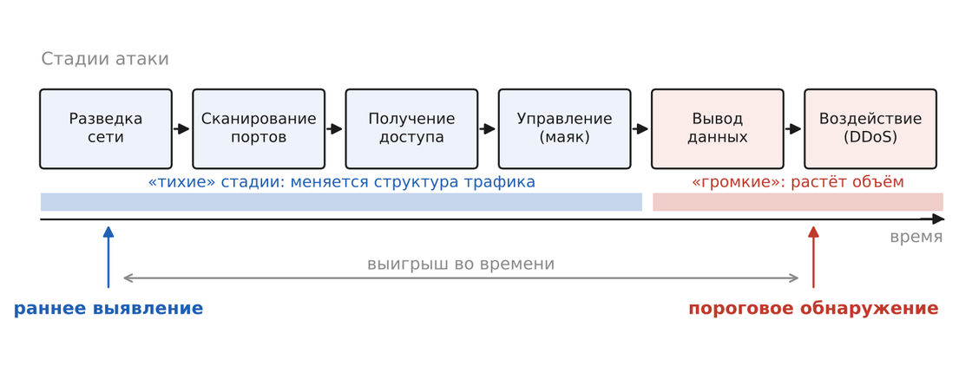
Атаку замечают слишком поздно
Сетевая атака развивается по стадиям: разведка, сканирование, получение доступа, связь с управляющим сервером и только потом ущерб.
Первые стадии почти не меняют объём трафика. Меняется его структура: число адресатов, портов, периодичность обращений. Простое пороговое правило этого не видит и срабатывает на последней стадии, когда ущерб уже нанесён.
Задача работы: перенести момент обнаружения на ранние стадии и выиграть время для реакции. Это время и есть главный результат раннего выявления: можно изолировать узел или закрыть порт.
Рис. 1. Стадии атаки и момент обнаружения

Slide 3




Цель и задачи работы
Цель: разработать модель раннего выявления рисков кибербезопасности по аномалиям сетевого трафика и проверить её экспериментально. Объект исследования: процессы передачи данных в сетях. Предмет: методы и модели обнаружения аномалий.
Анализ
Модель
Реализация
Проверка
Изучить угрозы, признаки атак в трафике и методы обнаружения.
Разработать признаки окна, детекторы и формулу оценки риска.
Создать программное средство для записей трафика разных форматов.
Сравнить модель с пороговым методом на размеченных синтетических и реальных данных, определить границы применимости.

Slide 4
Существующие подходы дополняют друг друга
Сравнивались сигнатурные системы Snort и Suricata, правило μ+3σ и методы обнаружения аномалий EWMA, CUSUM и Isolation Forest. Ни один метод не закрывает все потребности раннего выявления, поэтому выбран ансамбль.
I
II
Сигнатуры и порог
Обнаружение аномалий
Точно распознают известные атаки
Не видят новые и медленные атаки
Порог даёт ложные тревоги на всплесках
Замечают отклонение от нормы без разметки
CUSUM накапливает слабые сдвиги
Хуже объясняют причину тревоги
Статистика предупреждает рано, сигнатуры объясняют причину.

Slide 5
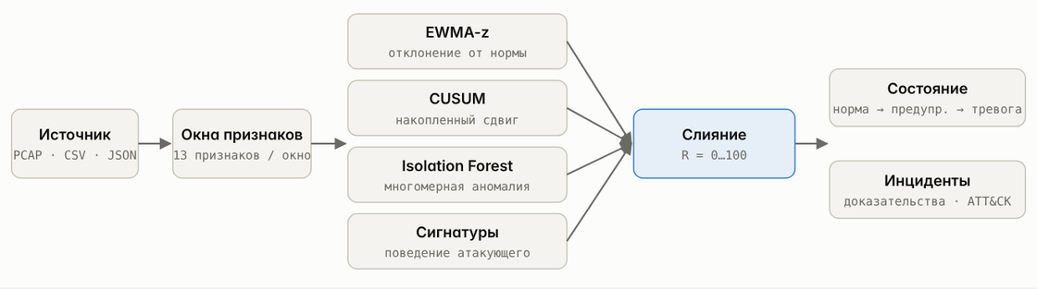
Архитектура модели
Модель работает как конвейер из пяти ступеней и использует только заголовки пакетов, без анализа содержимого.
Запись трафика приводится к единому виду и делится на временные окна. Каждое окно описывается 13 признаками: пакеты, объём, адресаты, порты, попытки соединения, сбросы, запросы DNS, энтропия портов и другие.
Счётчики переводятся в логарифмическую шкалу, чтобы редкие всплески не искажали оценку. Четыре детектора обрабатывают окно параллельно. Их сигналы объединяются в оценку риска от 0 до 100, по которой определяются состояние сети и инциденты.
Рис. 2. Конвейер обработки трафика

Slide 6




Четыре детектора решают разные задачи
Статистические детекторы отвечают на вопрос, происходит ли что-то необычное, и замечают ранее неизвестную активность. Сигнатуры отвечают, что именно происходит и кто участник, и тем самым объясняют оценку оператору.
EWMA-z
CUSUM
Isolation Forest
Сигнатуры
Адаптивная норма: отклонение признака от текущего поведения сети.
Накопление малых устойчивых сдвигов, раннее предупреждение о медленных атаках.
Сто случайных деревьев находят необычные сочетания признаков без разметки.
Девять правил поведения: сканирование, подбор пароля, маяк, туннель, утечка, флуд и другие.

Slide 7
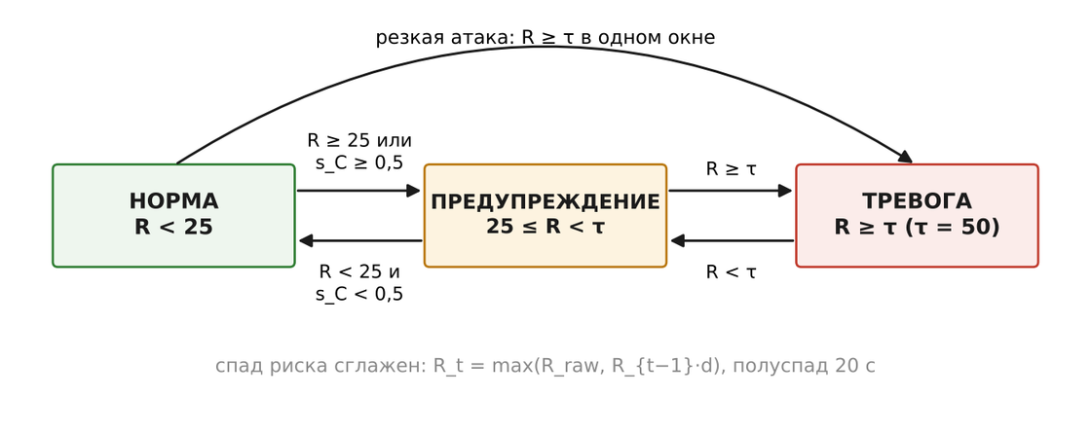
Оценка риска и три состояния
Сигналы объединяются по правилу «шумового ИЛИ»: R = 100·(1 − (1 − P)·(1 − 0,8·A)).
Здесь A обозначает согласованный сигнал статистических детекторов, P обозначает сработавшие сигнатуры с учётом их важности. Без подтверждения сигнатурой оценка не превышает 80.
Риск растёт сразу, а снижается плавно, с полуспадом 20 секунд. Предупреждение наступает при R ≥ 25 или при накоплении CUSUM, тревога наступает при R ≥ 50. Так оператор получает сигнал до перехода в тревогу. Шкала имеет четыре уровня: низкий, умеренный, высокий и критический, каждому соответствует своя реакция.
Рис. 3. Состояния модели и переходы

Slide 8
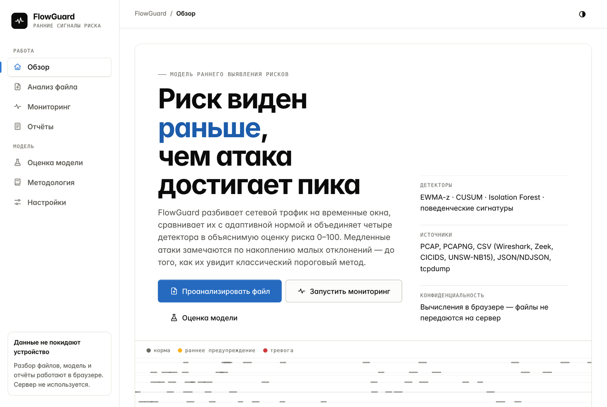
Реализация: приложение FlowGuard
Модель реализована как веб-приложение без серверной части. Разбор файлов и все вычисления выполняются в браузере, поэтому запись трафика не покидает компьютер пользователя.
Приложение читает форматы PCAP, PCAPNG, CSV, JSON и вывод tcpdump, в том числе журналы Zeek и Suricata. Скорость обработки составляет около 300 тысяч пакетов в секунду. Ядро проверяют 22 автоматических теста, эксперименты воспроизводятся одной командой. Установка программ не нужна: приложение публикуется как обычный сайт, а исходный код открыт в репозитории на GitHub.
Рис. 4. Главная страница приложения

Slide 9
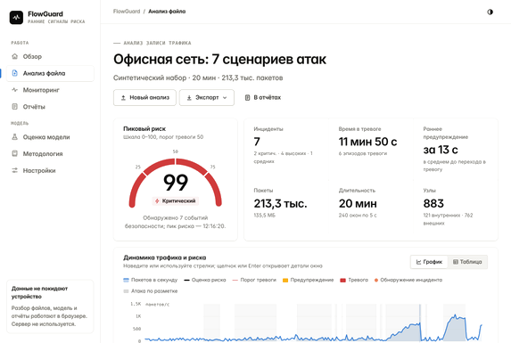
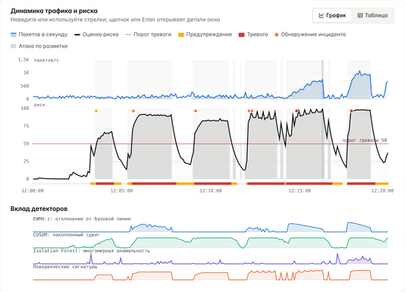
Отчёт по записи трафика
Отчёт показывает пиковый риск, число инцидентов и временную шкалу. В примере запись на 20 минут содержит 213 тысяч пакетов и семь атак: модель нашла все семь, пиковый риск равен 99.
Первые четыре атаки почти не меняют объём трафика, но оценка риска поднимается в начале каждой. Для каждого инцидента есть карточка с доказательствами, техникой MITRE ATT&CK и рекомендациями. Отчёт сохраняется в браузере и выгружается в PDF, HTML или CSV, поэтому его легко передать коллегам.
Рис. 5. Сводка отчёта
Рис. 6. Трафик и оценка риска во времени

Slide 10
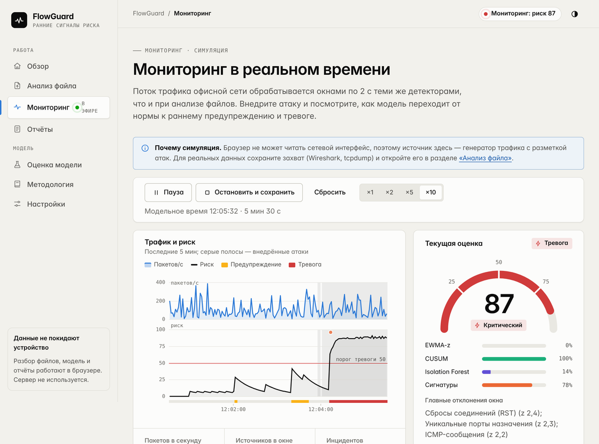
Режим мониторинга
Мониторинг показывает потоковую работу модели на окнах по две секунды.
Пользователь внедряет одну из семи атак и наблюдает переход из нормы в предупреждение и тревогу. На рисунке внедрено сканирование портов: риск вырос до 87, в журнале появился инцидент с адресами участников.
Ограничение названо прямо: браузер не читает сетевой интерфейс, поэтому источником здесь служит генератор трафика. Реальный трафик анализируется из файлов, записанных Wireshark, tcpdump, Zeek или Suricata. Формулы всех детекторов в обоих режимах работы одинаковы.
Рис. 7. Реакция на внедрённое сканирование портов

Slide 11
Результаты на синтетическом трафике
Эксперимент: 20 минут трафика офисной сети, семь сценариев атак, пять прогонов. Модель обнаружила все сценарии, порог обнаружил две трети.
Площадь под ROC-кривой равна 0,99 против 0,70. Ложных тревог у модели нет, у порога их 1,8 в час, а его качество сильно меняется между прогонами.
Абляция показала вклад компонентов: без сигнатур F1 падает до 0,72, без CUSUM задержка растёт на треть. Результат устойчив при пороге тревоги от 30 до 50 и окне от 2 до 30 секунд.
0,95
F1-мера модели против 0,40 у порога μ+3σ

Slide 12
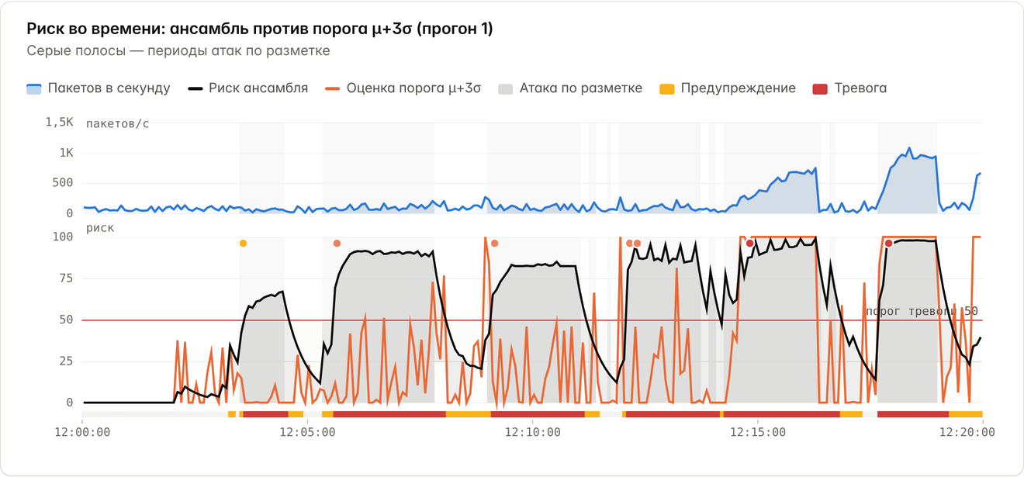
Раннее выявление: выигрыш во времени
Средняя задержка обнаружения у модели равна 10 секундам, у порога μ+3σ она равна 80 секундам. Модель опережает порог в среднем на 82 секунды и раньше в 86 % случаев.
Выигрыш достигается на «тихих» атаках: маяк обнаружен на 80 секунд раньше, DNS-туннель на 65, медленное сканирование на 40. Разведку сети порог пропустил. На «громких» атаках, таких как SYN-флуд и подбор пароля, оба метода срабатывают одновременно. Состояние предупреждения наступает уже в первом окне после начала атаки, то есть через пять секунд.
Рис. 8. Оценка модели и порога μ+3σ во времени

Slide 13
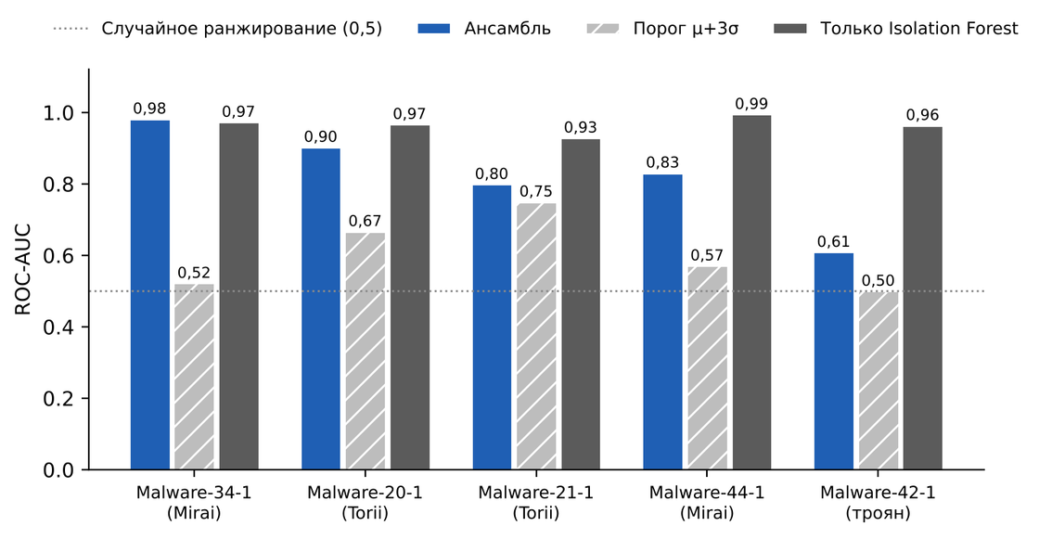
Проверка на реальном трафике IoT-23
Модель проверена на открытом наборе с трафиком заражённых устройств, параметры под него не подбирались.
На записи с атакой Mirai площадь под ROC-кривой равна 0,98 против 0,52 у порога. На записях с редкой активностью она равна 0,61–0,90 и везде выше, чем у порога. Самым полезным детектором оказался Isolation Forest.
Ограничения показаны честно: заражение с первой минуты модель принимает за норму, а на разреженном трафике одного устройства ложные срабатывания занимают 10–30 % окон. Единичные вредоносные потоки не обнаруживаются.
Рис. 9. ROC-AUC на записях IoT-23

Slide 14
Выводы и развитие работы
Цель работы достигнута: модель разработана, реализована и воспроизводимо проверена на синтетических и реальных данных.
I
II
III
IV
Модель
Результат
Границы
Развитие
13 признаков окна и четыре детектора объединены в объяснимую оценку риска с тремя состояниями.
F1 = 0,95, все сценарии обнаружены, тревога на 82 секунды раньше порога.
Нужен чистый период обучения и достаточно плотный трафик сети, параметры требуют калибровки.
Хранение нормы между сеансами, учёт плотности трафика, калибровка на реальных данных, приём потоков в реальном времени.

